Slide 1
第四章 指数函数与对数函数
4.4.1 对数函数的概念
高中数学/人教A版/必修一
……

Slide 2
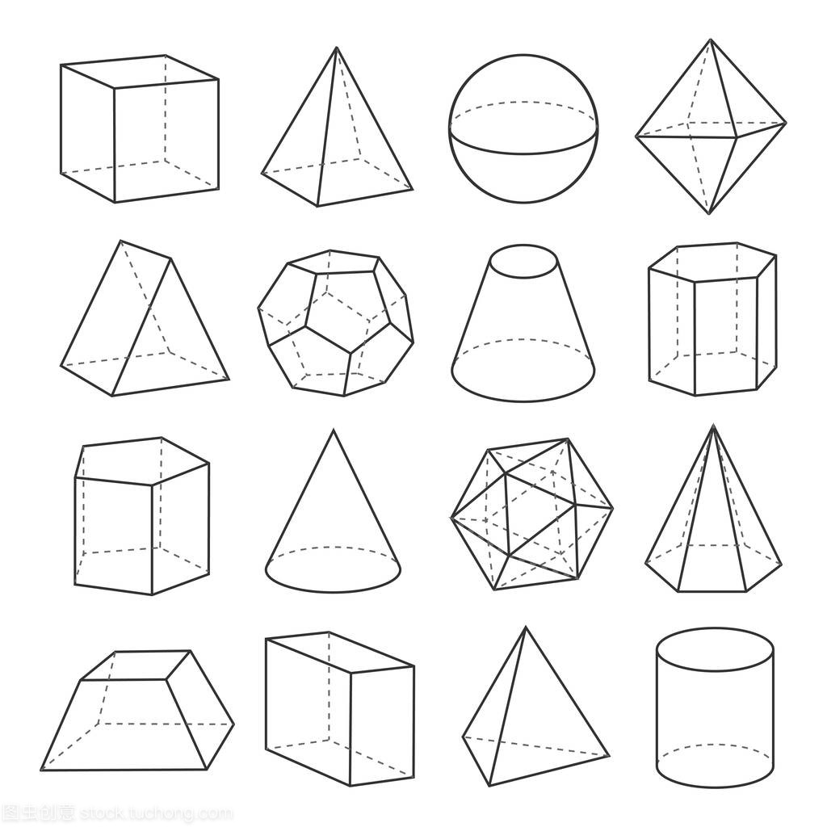
4.4.1 对数函数的概念
思维篇
素养篇
知识篇

Slide 3
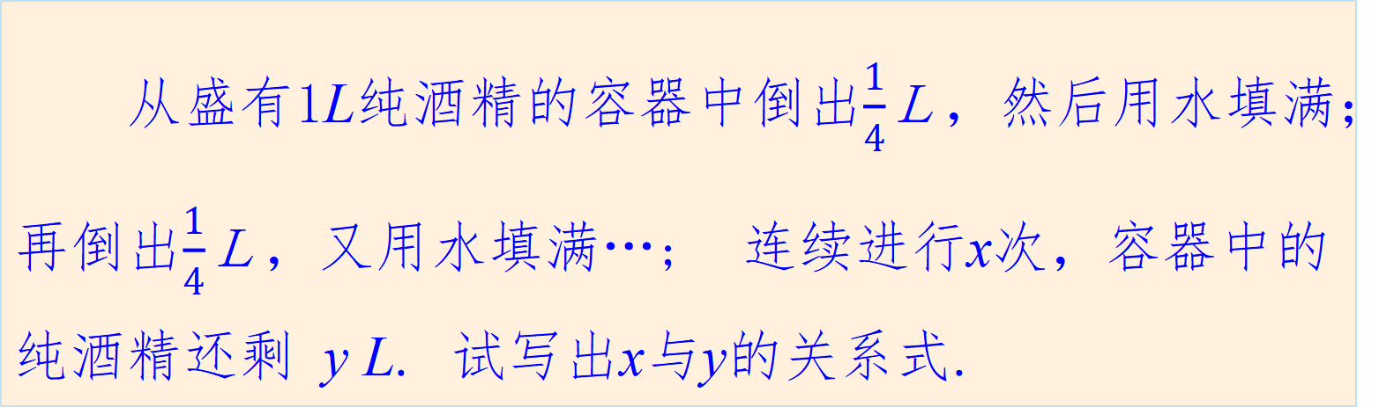
从盛有1L纯酒精的容器中倒出$$\frac{1}{4}$$Ｌ，然后用水填满；再倒出$$\frac{1}{4}$$Ｌ，又用水填满…; 连续进行x次，容器中的纯酒精还剩 y L. 试写出x与y的关系式.
y=0.75^{x} (x≥0)
x=log_{0.75}y (y≥1)
x 是 y 的函数吗？
指数函数
Notes:
形上，验证... text has been truncated due to evaluation version limitation.

Slide 4
1
对数函数
对调x, y
y=1.01^{x}
x=log_{1.01}y
y=log_{1.01}x
指数函数
对数函数
一般地，函数 y=log_{a}x (a>0,且a≠1)叫做对数函数,
其中x是自变量，定义域为(0，+∞).

Slide 5
1
对数函数
例1 下列函数是对数函数的是( )
(A) y=log₃(x+1) (B) y=log₂(2x)
(C) y=lnx (D) y=log₅x²
答案：C

Slide 6
练一练
下列函数是对数函数的有 个.
(1)y=log_{x}2 ; (2)y=log_{a}x (a∈R); (3)y=log₈x ;
(4)y=lgx ; (5)y=log_{x}(x+2); (6)y=2log₄x
答案：2

Slide 7
1
对数函数
例2 已知对数函数 y=f(x) 的图象过点M(9,2),
则此对数函数的解析式为 .
解析：设函数y=f(x)=log_{a}x (x>0, a>0且a≠1).
因为对数函数y=f(x)的图象过点M(9,2),
所以2=log_{a}9,所以a²=9. 因为a>0,所以a=3.
所以此对数函数的解析式为y=log₃x.

Slide 8
练一练
若对数函数f(x)的图象过点(4,-2),则f(8)= .
答案：-3

Slide 9
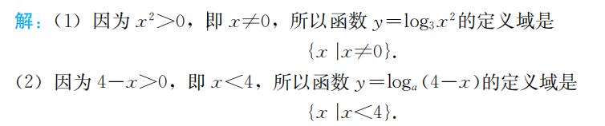
2
对数函数的定义域
例3 求下列函数的定义域：
(1)y=log₃x²;
(2)y=log_{a}(4-x) (a>0, 且a≠1)

Slide 10
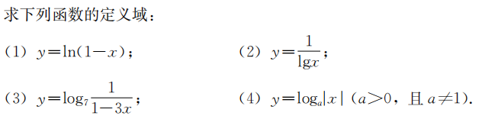
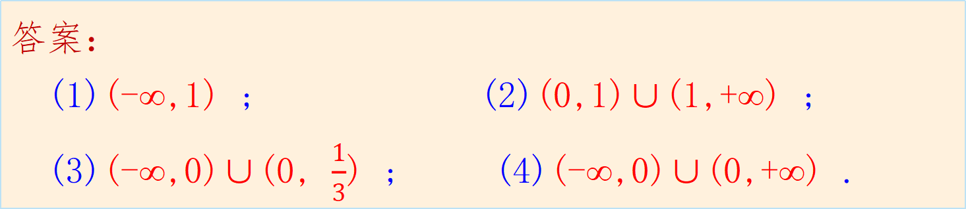
练一练
答案：
(1)(-∞,1) ; (2)(0,1)∪(1,+∞) ;
(3)(-∞,0)∪(0, $$\frac{1}{3}$$) ; (4)(-∞,0)∪(0,+∞) .

Slide 11
4.4.1 对数函数的概念
思维篇
素养篇
知识篇

Slide 12
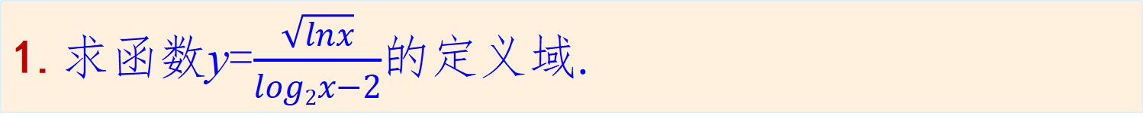
1.求函数y=$$\frac{\sqrt{lnx}}{log2x−2}$$的定义域.
逻辑推理 + 数学运算
解析：由lnx ≥0得：x≥1.
由log₂x-2≠0得a≠4.
故原函数定义域为：[1,4)∪(4,+∞).
方法：求定义域时，要保证函数式各个部分都要
有意义.

Slide 13
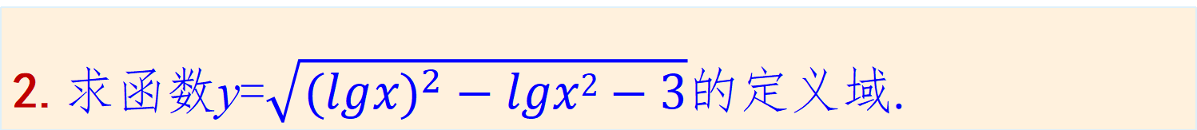
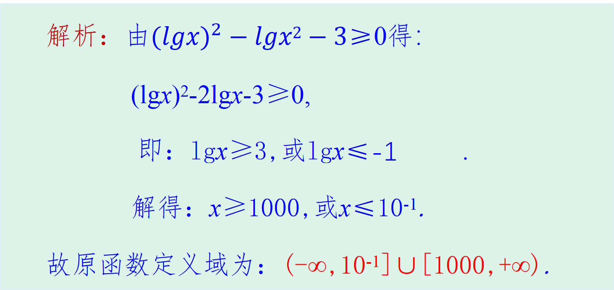
2.求函数y=$$\sqrt{{(lgx)}^{2}−lgx2−3}$$的定义域.
逻辑推理 + 数学运算
解析：由$${(lgx)}^{2}−lgx2−3$$≥0得：
(lgx)²-2lgx-3≥0,
即：lgx≥3,或lgx≤-1 .
解得：x≥1000,或x≤10⁻¹.
故原函数定义域为：(-∞,10⁻¹]∪[1000,+∞).
方法：视lgx为一个整体，进行整体换元.

Slide 14
4.4.1 对数函数的概念
思维篇
素养篇
知识篇

Slide 15
1.若函数y=ln(x²+2x+m²)的值域为R,求实数m的取值
范围.
数形结合 + 转化与化归
解析：因为原函数值域为R，所以区间(0,+∞)是二次
函数y=x²+2x+m²值域的子集.
从而，判别式△=4-4m²≥0,
得 -1≤m≤1
方法：结合对数函数图象，将已知条件转化为二次
函数图象必需与轴有公共点的问题.

Slide 16
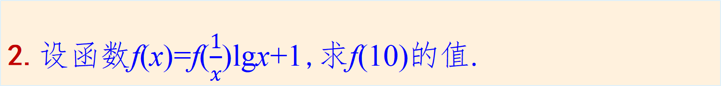
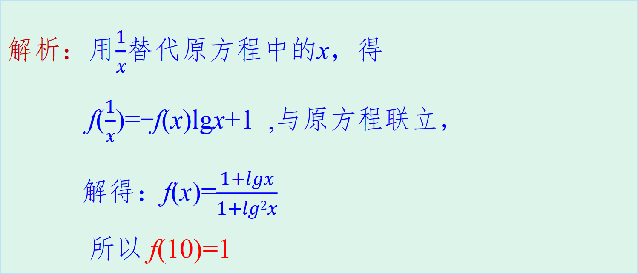
2.设函数f(x)=f($$\frac{1}{x}$$)lgx+1,求f(10)的值.
对偶思想 + 方程思想
解析：用$$\frac{1}{x}$$替代原方程中的x，得
f($$\frac{1}{x}$$)=-f(x)lgx+1 ,与原方程联立，
解得：f(x)=$$\frac{1+lgx}{1+lg2x}$$
所以 f(10)=1
方法：结构造对偶式，联立两函数方程，可解出函
数表达式.

Slide 17
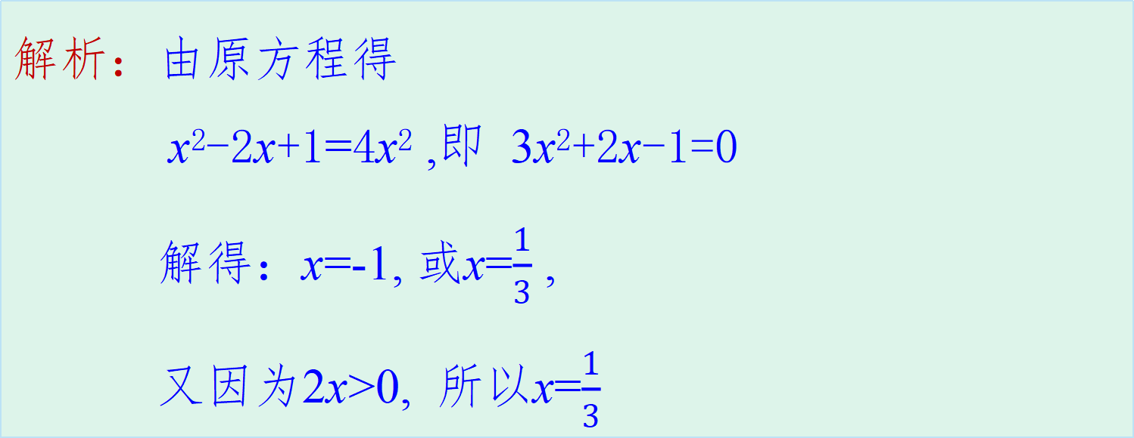
3.解方程：log_{2x}(x²-2x+1)=2.
解析：由原方程得
x²-2x+1=4x² ,即 3x²+2x-1=0
解得：x=-1, 或x=$$\frac{1}{3}$$ ,
又因为2x>0, 所以x=$$\frac{1}{3}$$
转化与化归
方法：解含对数式的方程，最后要验根.

Slide 18
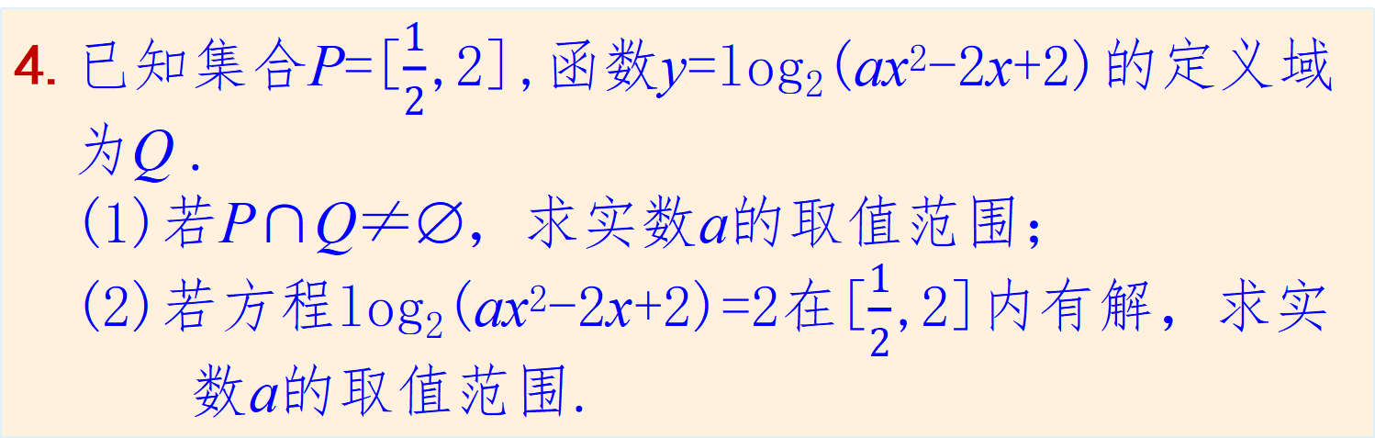
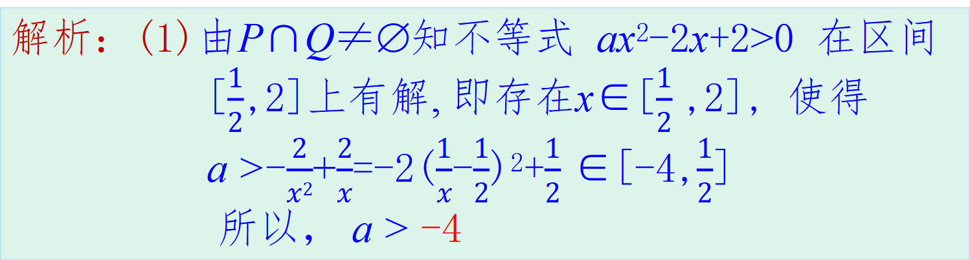
4.已知集合P=[$$\frac{1}{2}$$,2],函数y=log₂(ax²-2x+2)的定义域
为Q .
(1)若P∩Q≠∅，求实数a的取值范围；
(2)若方程log₂(ax²-2x+2)=2在[$$\frac{1}{2}$$,2]内有解，求实
数a的取值范围.
转化与化归
解析：(1)由P∩Q≠∅知不等式 ax²-2x+2>0 在区间
[$$\frac{1}{2}$$,2]上有解, 即存在x∈[$$\frac{1}{2}$$ ,2], 使得
a >-$$\frac{2}{x2}$$+$$\frac{2}{x}$$=-2($$\frac{1}{x}$$-$$\frac{1}{2}$$)²+$$\frac{1}{2}$$ ∈[-4,$$\frac{1}{2}$$]
所以， a > -4

Slide 19
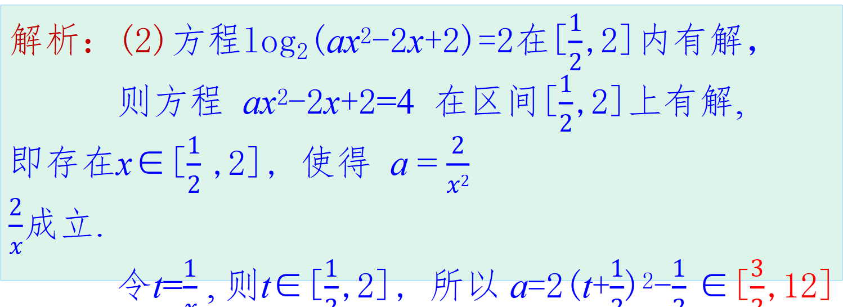
4.已知集合P=[$$\frac{1}{2}$$,2],函数y=log₂(ax²-2x+2)的定义域
为Q .
(1)若P∩Q≠∅，求实数a的取值范围；
(2)若方程log₂(ax²-2x+2)=2在[$$\frac{1}{2}$$,2]内有解，求实
数a的取值范围.
转化与化归
解析：(2)方程log₂(ax²-2x+2)=2在[$$\frac{1}{2}$$,2]内有解，
则方程 ax²-2x+2=4 在区间[$$\frac{1}{2}$$,2]上有解,
即存在x∈[$$\frac{1}{2}$$ ,2], 使得 a = $$\frac{2}{x2}$$ $$\frac{2}{x}$$成立.
令t=$$\frac{1}{x}$$ , 则t∈[$$\frac{1}{2}$$,2], 所以 a=2(t+$$\frac{1}{2}$$)²-$$\frac{1}{2}$$ ∈[$$\frac{3}{2}$$,12]

Slide 20
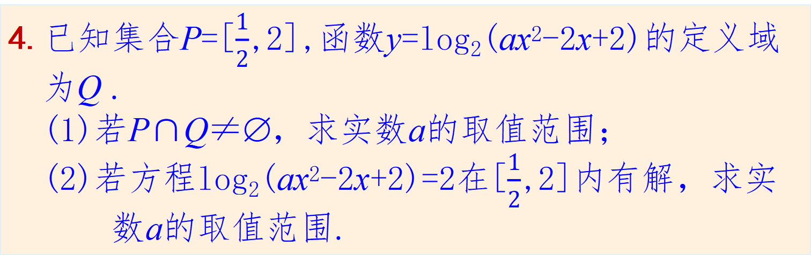
4.已知集合P=[$$\frac{1}{2}$$,2],函数y=log₂(ax²-2x+2)的定义域
为Q .
(1)若P∩Q≠∅，求实数a的取值范围；
(2)若方程log₂(ax²-2x+2)=2在[$$\frac{1}{2}$$,2]内有解，求实
数a的取值范围.
转化与化归
方法总结：
(1)不等式在区间内有解问题，通过分离参数，转化
为求有关函数的最值问题;
(2)方程在区间内有解问题，通过分离参数，转化为
求有关函数的值域问题.

Slide 21
课堂小结
一、本节课学习的新知识
对数函数的概念
对数函数的定义域

Slide 22
课堂小结
二、本节课提升的核心素养
数学抽象
数学建模
数据分析

Slide 23
课堂小结
三、本节课训练的数学思想方法
转化与化归
函数与方程思想
对偶思想

Slide 24
01
基础作业： .
作业
02
能力作业： .
03
拓展延伸：（选做）

Slide 25
给授课教师的建议：
1. 素养篇与思维篇中的问题，建议以学生分析为主，由
学生思考、探究、讨论，得出解决方案，教师适时点
拨即可;
2. 原PPT上的“分析”文本框内容，仅供教师参考，上
课前建议删除，使问题解决的过程得以原生态呈现.
（本页可以删了！）

